Slide 1
«Применение техник арт-терапии в процессе психолого-педагогической поддержки детей с особыми образовательными потребностями»
Социальная неделя «Объединяя усилия» в Ханты-Мансийском автономном округе – Югре
МАСТЕР-КЛАСС
Печалина Е.С., педагог-психолог
Хасанова А.Р. , музыкальный руководитель
Муниципальное автономное дошкольное образовательное учреждение
г. Когалыма «Сказка»

Slide 2
Муниципальное автономное дошкольное образовательное учреждение г. Когалыма «Сказка»
Дата создания образовательной организации 1 марта 1985 г.
В ДОУ функционирует 29 групп, пять из них - группы компенсирующей направленности для детей с ЗПР, ТНР и РАС.
Зачисление и комплектация группы компенсирующей направленности происходит на основании решения ТПМПК. Обучение и воспитание детей в данных группах проходит по Адаптированным основным образовательным программам МАДОУ «Сказка».
Одним из главных направлений в деятельности педагогов группы компенсирующей направленности является охрана жизни и укрепление здоровья детей-инвалидов. В МАДОУ создана необходимая материально - техническая база для укрепления и сохранения здоровья детей с ОВЗ, - есть бассейн, спортивные площадки, спортивные залы.
Среди профилактических мероприятий, которые способствуют снижению заболеваемости детей с ОВЗ, галотерапия является проверенным способом активировать адаптационные возможности и укрепить иммунитет детского организма. Соляная пещера в детском саду способствует усилению защитных сил и позволяет предотвратить самые распространенные бронхо - легочные заболевания.
628481, Российская Федерация, Ханты-Мансийский автономный округ - Югра, г. Когалым, ул. Дружбы Народов, д.20, д. 23

Slide 3
Особенности развития эмоционально-волевой сферы детей
с особыми образовательными потребностями
…несформированность социально-коммуникативной сферы способствует возникновению эмоциональных, социальных и поведенческих проблем…
В.В. Лебединский
…дети дошкольного возраста с интеллектуальными нарушениями испытывают значительные затруднения при попытках идентифицировать слова и обозначить такие эмоции как удивление, грусть, страх, спокойствие…
Р.И. Хасанова
…благоприятному включению детей с особыми образовательными потребностями в социальную среду способствует не только работа в рамках познавательного развития, но и работа, направленная на …– становление ребенка как субъекта межличностных отношений…
В.В. Воронкова

Slide 4
Психолого-педагогическая характеристика
Дети с ТНР (тяжелые нарушения речи) | Дети с ЗПР (задержка психического развития) | Дети с РАС (расстройства аутистического спектра)
Речевые дефекты | Темповое отставание развития психических процессов | Нарушение социального взаимодействия
Недостатки мелодико-интонационной и темпо-ритмической стороны речи | Снижена скорость восприятия слуховой, зрительной, тактильной информации | Стремление к постоянству, негибкость мышления
Сложно зрительно воспринимать целостный образ предмета | Незрелость эмоционально-волевой сферы | Нарушение социальной коммуникации
Трудности в ориентировке в пространстве и собственном теле | Несамостоятельность, выраженная тревожность по отношению к взрослому | Отсутствует реакция на эмоциональное состояние окружающих

Slide 5
Секреты взаимодействия с особенным ребенком
Дети с ТНР (тяжелые нарушения речи) | Дети с ЗПР (задержка психического развития) | Дети с РАС (расстройства аутистического спектра)
Преодолевайте речевой негативизм | Поддерживайте одинаковую последовательность действий на всех занятиях
Развивайте активную подражательную деятельность | Мотивируйте ребенка повторять инструкцию взрослого | Выявляйте причины нежелательного поведения каждого ребенка
Включайте воображение ребенка на всех этапах занятия | Пошагово излагайте новую информацию | Используйте индивидуальную мотивацию для каждого ребенка
Вовлекайте в общение с нормотипичными детьми

Slide 6
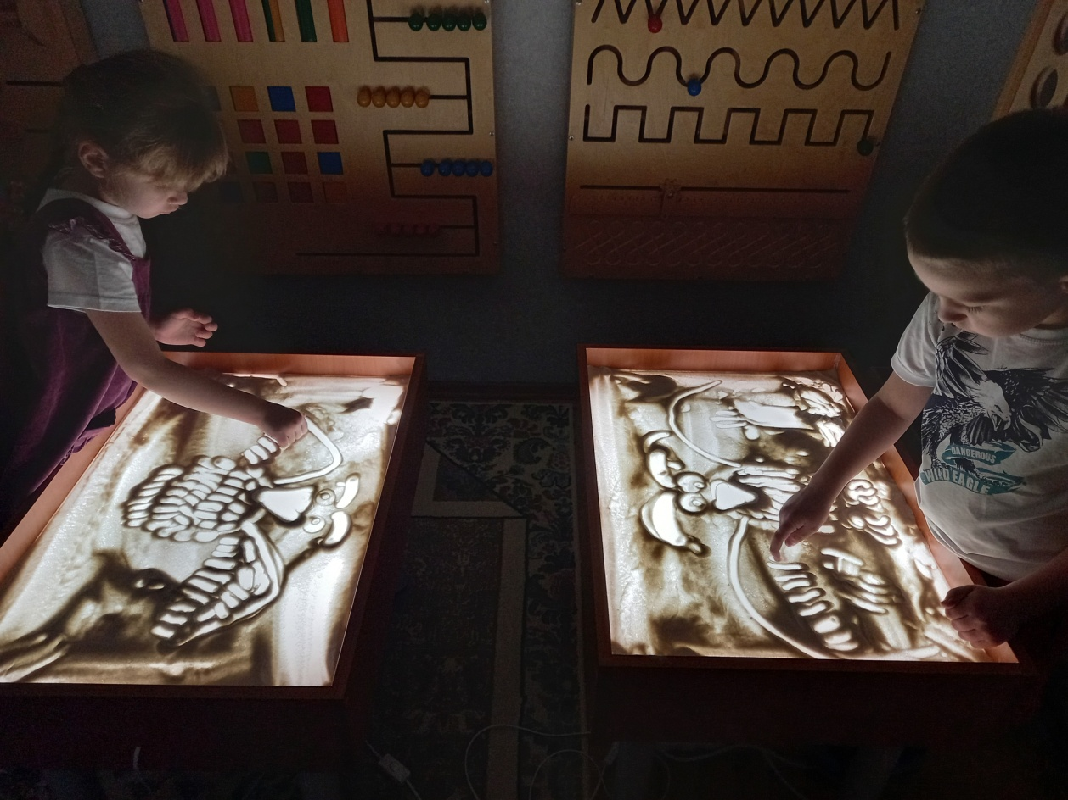
Применение световых столов в работе с детьми с особыми образовательными потребностями уникально тем, что любое прикосновение возможно преобразовать и включить в общий рисунок деятельности педагога-психолога и ребенка.
…для объяснения переживаемых человеком чувств и состояний, ребёнок с особыми образовательными потребностями нуждается в более реалистичных опорах, к числу которых относятся изображения …
Р.И. Хасанова

Slide 7
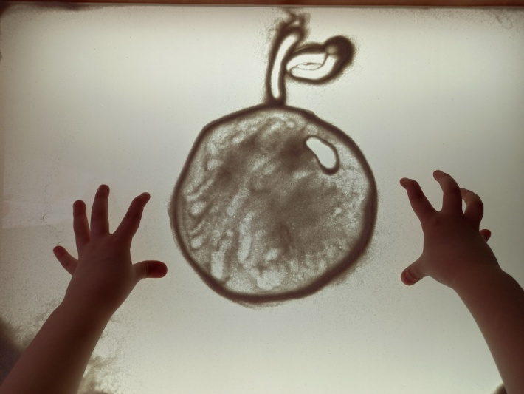
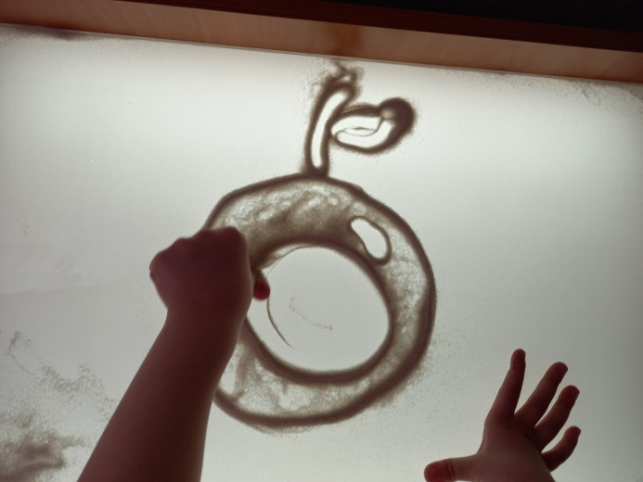
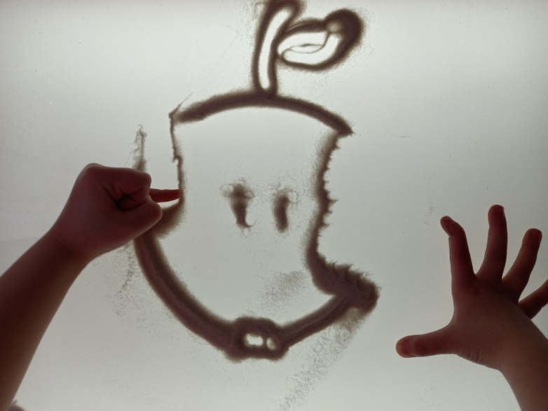
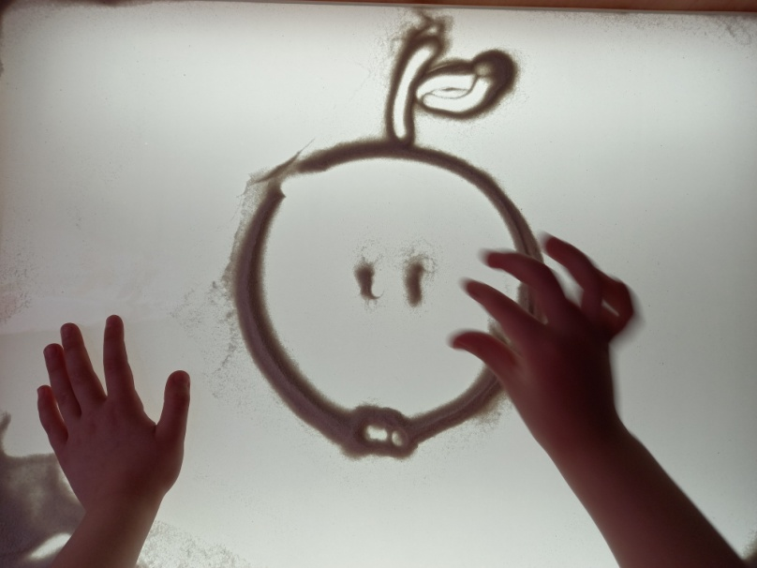

Slide 8
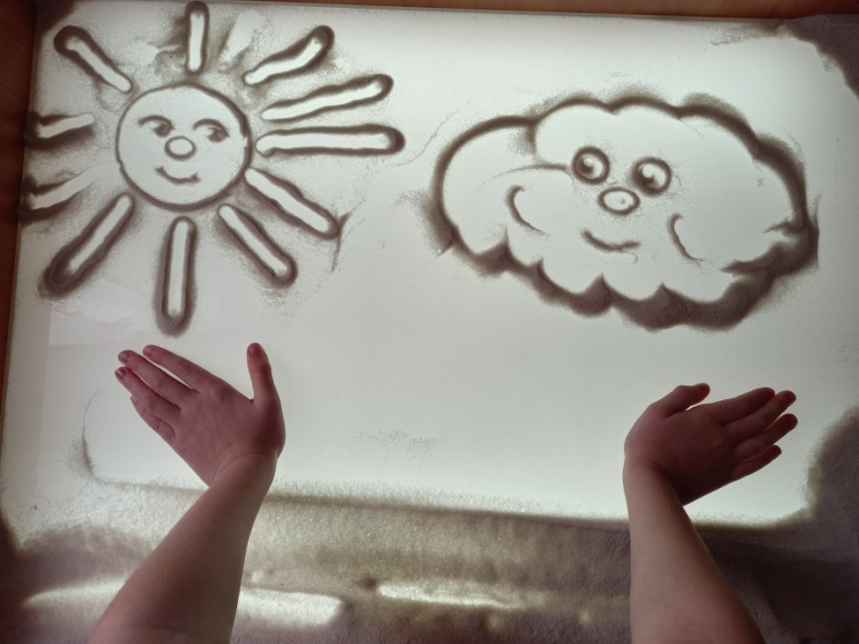
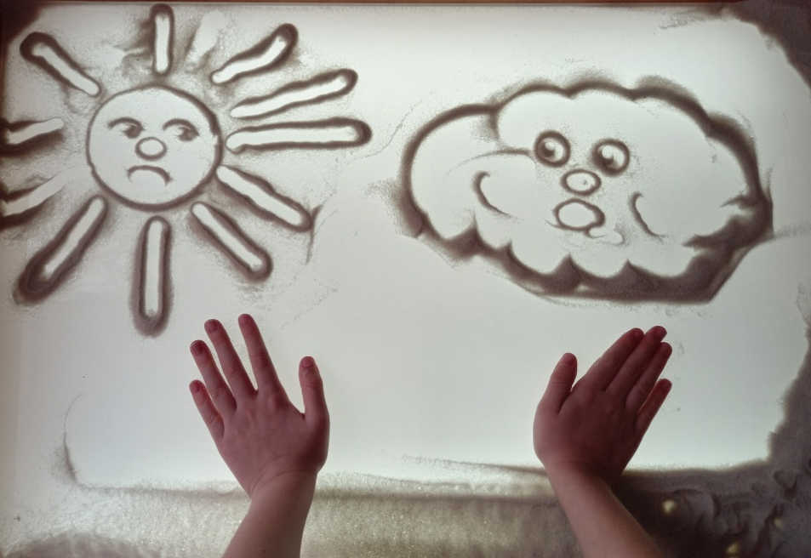
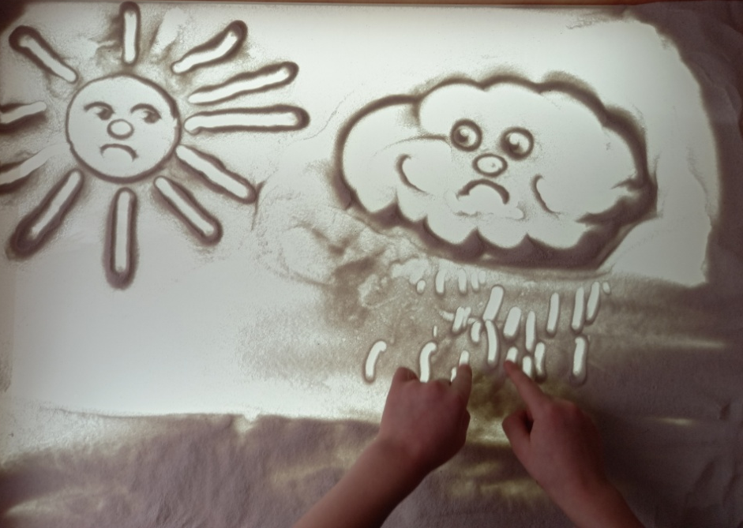
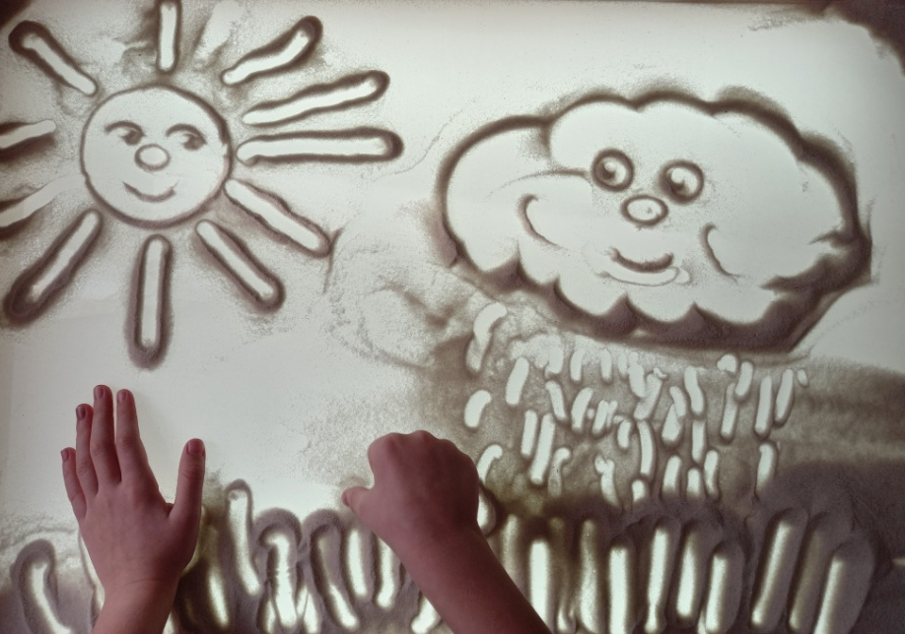

Slide 9
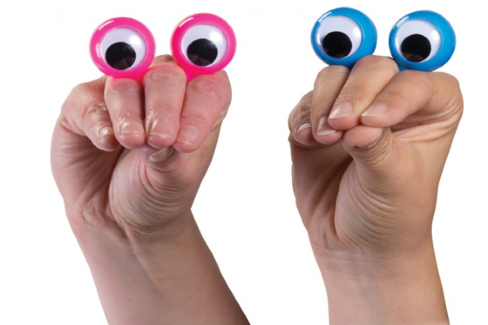
Музыкальное воспитание детей с особыми образовательными потребностями
Музыкально-коррекционная работа с учетом особенностей ребенка
Музыкотерапия
Сенсорно-музыкальные игры
Ценность музыкально-ритмических упражнений и игр – это характер деятельности, который способствует как легкому восприятию детьми новых знаний и умений, так и закреплению ребенком ранее усвоенных.

Slide 10
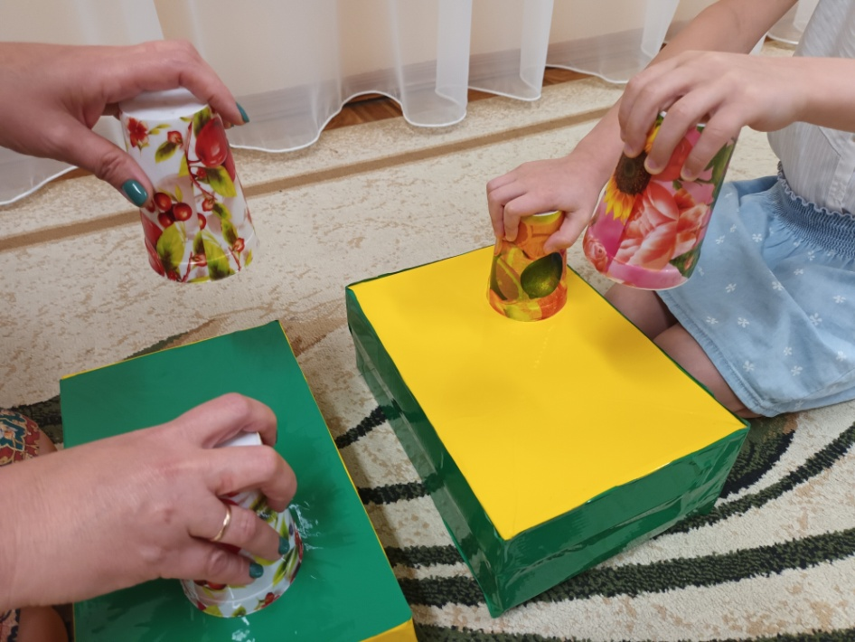
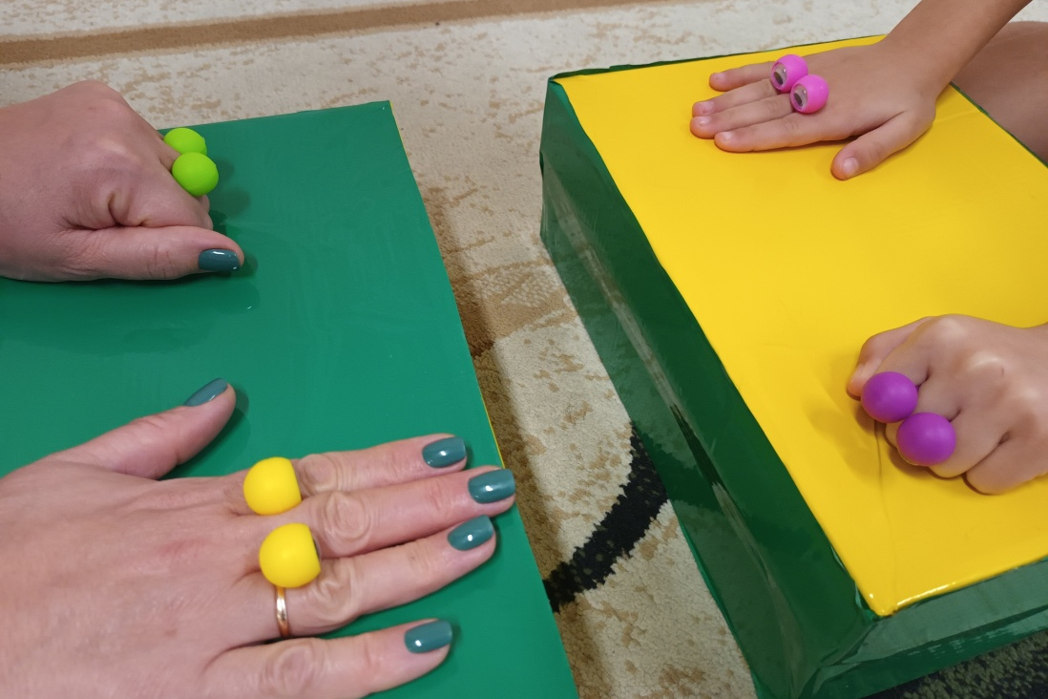

Slide 11
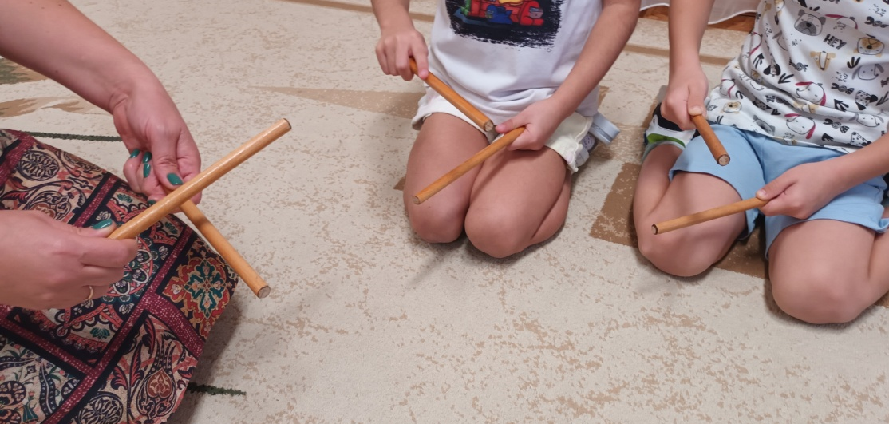
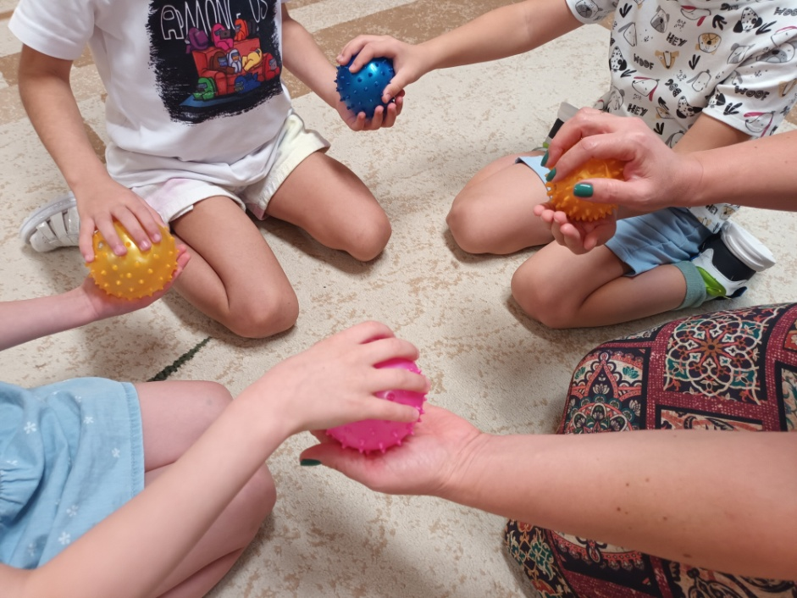
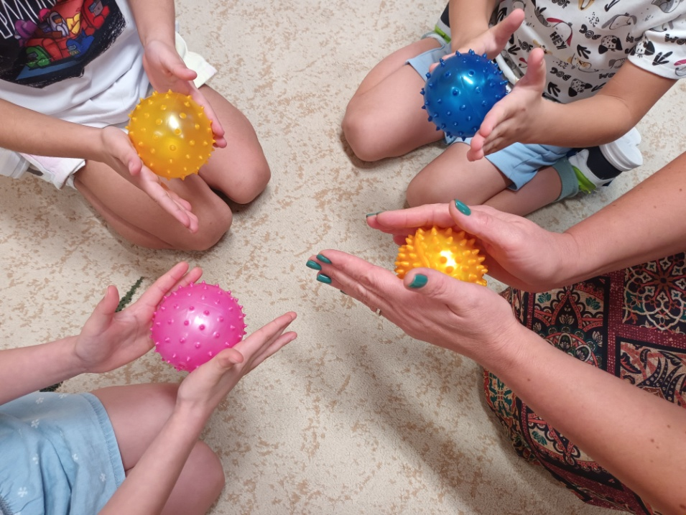

Slide 12
Печалина Е.С. evg.pechalina@mail.ru Хасанова А.Р. hasanovapitaeva@bk.ru

